Slide 1
Pyhät kirjat
hindulaisuudessa
Kuvat: Wikimedia Commons, Ortoboxi.fi

Slide 2
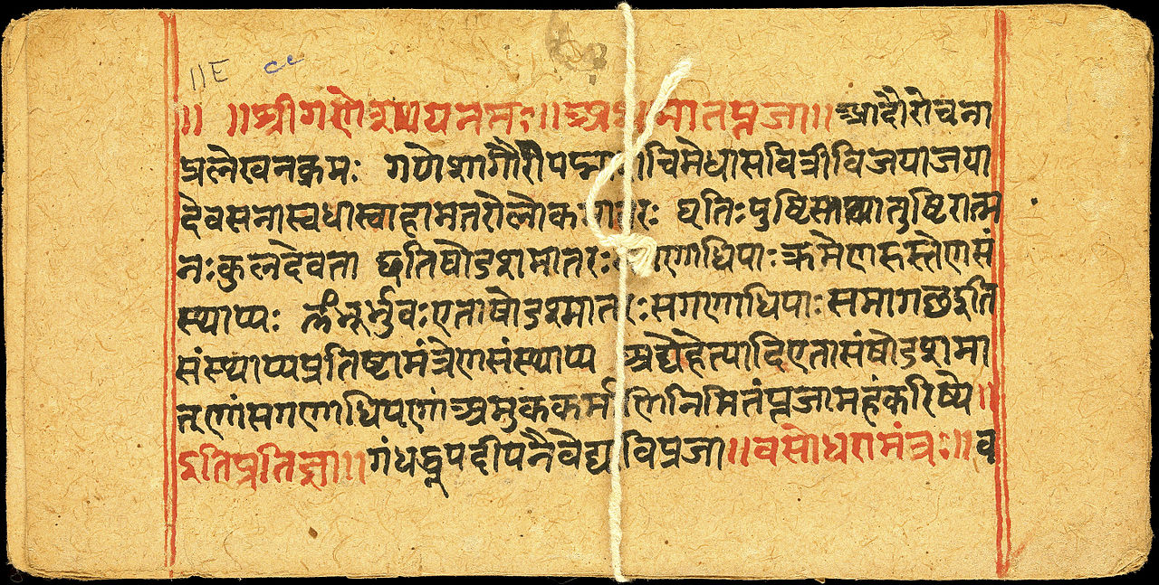
Pyhät kirjat = Veda
Sanskritin-kielistä
Aluksi suullista perintöä.

Slide 3
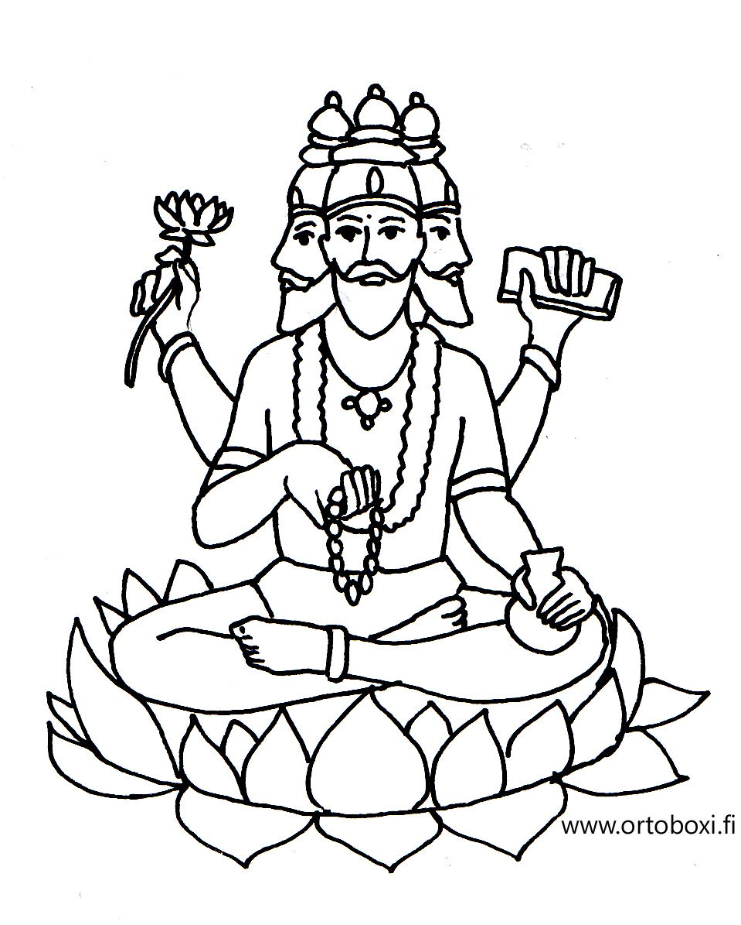
Rigveda = 1 neljästä Vedan kokonaisuudesta.
Jumalille osoitettuja hymnejä.

Slide 4
Synty 1500-2000 eaa.
Maailman vanhin kirja?
Teemat:
  maailman järjestys
  ihmisen henkilökohtainen vapautuminen.

Slide 5
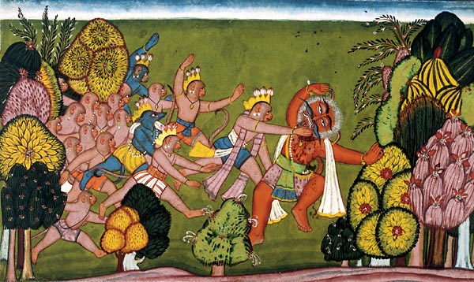
Ramayana = sankarilegenda
Kertomus siitä, kuinka hyvä voittaa pahan.

Slide 6
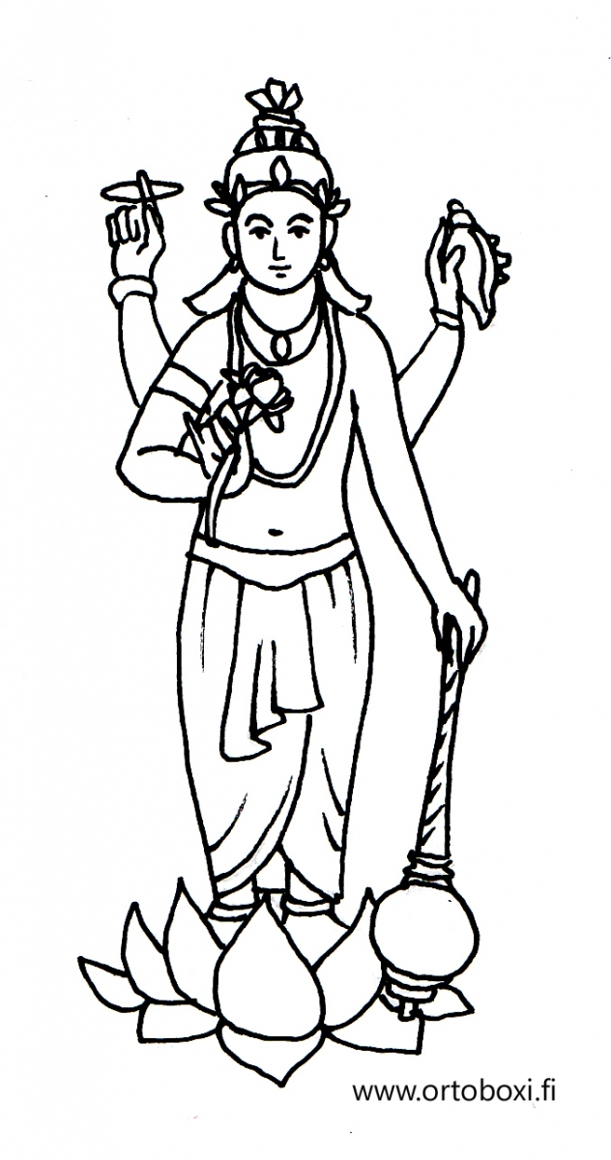
Päähenkilö kuninkaan poika Rama.
Rama on Vishnu -jumalan ruumiillistuma.

Slide 7
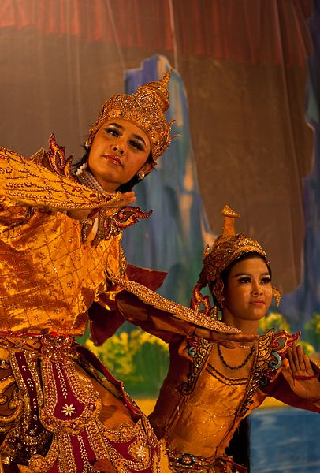
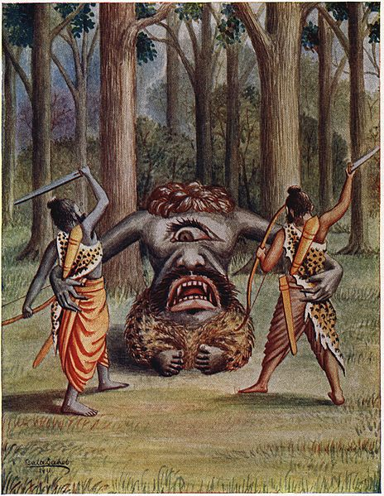
Aihetta käsitellään kaikkialla intialaisessa kulttuurissa.
Kabandha on paholainen, jonka Rama surmaa.

Slide 8
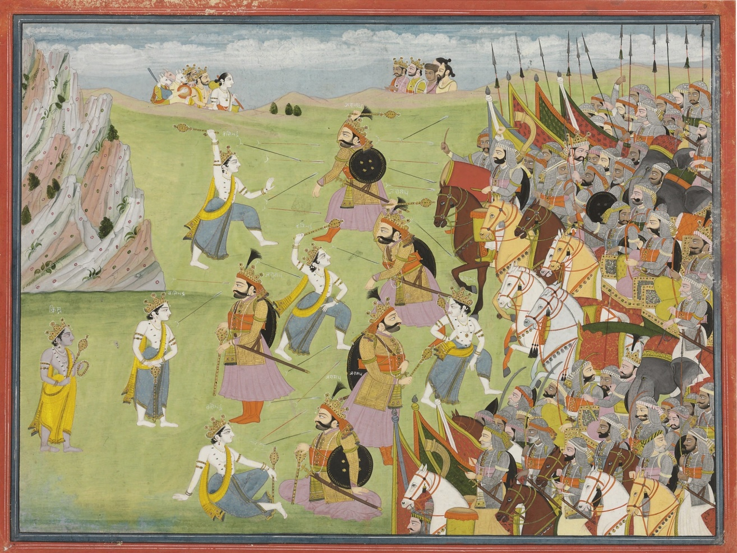
Mahabharata = kertomus kahden suvun (toinen hallitsijasuku) keskinäisestä taistelusta.
Teemana mm. velvollisuuden merkitys ihmiselämässä.
Laajuus: 4 x Raamattu

Slide 9
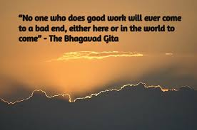
Mahabharatan tunnetuin jakso on Bhagavadgita (tai Gita), Herran laulu.
Vaikuttanut intialaiseen ajatteluun.
Hengellistä opastusta, moraaliin liittyviä neuvoja.

